Slide 1
Опыт работы МБДОУ детского сада №7 «Ивушка» «Применение индивидуально-дифференцированного подхода в развитии музыкальности детей дошкольного возраста»

Slide 3
«Ребенок по своим особенностям способен к тому, чтобы начать какой-то новый цикл обучения, недоступный для него до этого. Он способен это обучение проходить по какой-то программе, но вместе с тем саму программу он по природе своей, по своим интересам, по уровню своего мышления может усвоить в меру того, в меру чего она является его собственной программой». (Л.С. Выготский)

Slide 4
Федеральный государственный образовательный стандарт дошкольного образования указывает на важность социализации и индивидуализации развития детей дошкольного возраста. ПРИКАЗ МИНИСТЕРСТВА ОБРАЗОВАНИЯ И НАУКИ РФ ОТ 17 ОКТЯБРЯ 2013 Г. N 1155 "ОБ УТВЕРЖДЕНИИ ФЕДЕРАЛЬНОГО ГОСУДАРСТВЕННОГО ОБРАЗОВАТЕЛЬНОГО СТАНДАРТА ДОШКОЛЬНОГО ОБРАЗОВАНИЯ"

Slide 5
Цели и задачи музыкального развития, отвечающие насущным запросам ребёнка: ● создание музыкальным руководителем условий, предоставляющих возможности каждому ребенку проявить свои индивидуальные способности при общении с музыкой; ● творческое развитие природной музыкальности ребенка; ● высвобождение первичной креативности, создание условий для спонтанных творческих проявлений; ● помощь в формировании внутреннего мира и самопознании (эмоционально-психическое развитие и психокоррекция).

Slide 6
Дифференциация в переводе с латинского «difference» означает разделение, расслоение целого на различные части, формы, ступени. Дифференцированное обучение - это форма организации образовательного процесса, при которой педагог, а в данном случае, музыкальный руководитель, работая с группой детей, учитывает наличие у них каких-либо значимых для учебного процесса качеств (гомогенная группа) и это также часть общей дидактической системы, которая обеспечивает специализацию образовательного процесса для различных групп детей.

Slide 7
Дифференциация обучения (дифференцированный подход в обучении) - это создание разнообразных условий обучения для различных образовательных учреждений, групп с целью учета особенностей их контингента; это комплекс методических, психолого-педагогических и организационно-управленческих мероприятий, обеспечивающих обучение в гомогенных группах.

Slide 8
Цель дифференциации: - обучение каждого на уровне его возможностей, способностей; - адаптация обучения к особенностям различных групп детей.

Slide 9
Цели дифференциации по И.Унту : – обучающая цель - содействие реализации учебно-воспитательных программ посредством повышения уровня знаний и навыков каждого ребенка в отдельности, уменьшение его отставания, углубление и расширение знаний исходя из интересов и способностей умственного и психологического развития; – развивающая цель - формирование и развитие логического мышления дошкольников, умение трудиться при опоре на зону ближайшего развития; – воспитывающая цель - создание предпосылок для развития интересов и способностей ребенка.

Slide 10
Дифференциация по характерным индивидуально-психологическим особенностям детей: - по уровню умственного развития (уровню достижений); - возрастному составу (разновозрастные группы); - по полу (мужские, женские, смешанные группы, команды); - личностно-психологическим типам (типу мышления, темпераменту); - уровню здоровья (физкультурные группы, группы ослабленного зрения, слуха); - области интересов (музыкальные, хореографические, языковые, математические и т.д.).

Slide 11
Положительные аспекты уровня умственного развития дифференциации: – исключаются не оправданные и нецелесообразные для общества «уравниловка» и усреднение детей; - у воспитателя появляется возможность помогать слабому, уделять внимание сильному; отсутствие в группе отстающих снимает необходимость в снижении общего уровня преподавания; - появляется возможность более эффективно работать с трудными детьми, плохо адаптирующимися к общественным нормам; реализуется желание сильных детей быстрее и глубже продвигаться в образовании; - повышается уровень «Я - концепции»: сильные утверждаются в своих способностях, слабые получают возможность испытывать радость от успеха, избавиться от комплекса неполноценности; - повышается уровень мотивации обучения в сильных группах; - в группе, где собраны одинаковые дети, ребенку легче обучаться.

Slide 12
Отрицательные аспекты уровневой дифференциации: - деление детей по уровню развития негуманно (слабые лишаются возможности тянуться за более сильными, поучать от них помощь, соревноваться с ними; высвечивается социально-экономическое неравенство; перевод в слабые группы воспринимается детьми как унижение их достоинства); - несовершенство диагностики приводит порой к тому, что в ряд слабых переводятся неординарные дети; - понижается уровень «Я - концепции» (в элитарных группах возникает иллюзия исключительности, эгоистический комплекс; в слабых группах снижается уровень самооценки, появляется установка на фатальность своей слабости); - понижается уровень мотивации ученья в слабых группах.

Slide 13
Задачи мониторинга: - Сбор, обработка и анализ информации по различным аспектам воспитательно-образовательного процесса; - Принятие мер по усилению положительных и ослаблению отрицательных факторов, влияющих на воспитательно-образовательный процесс; - Оценить степень продвижения дошкольника в образовательной программе и эффективность педагогического воздействия; - Наметить при необходимости индивидуальный маршрут (для детей - инвалидов обязательно) образовательной работы для максимального раскрытия детской личности.

Slide 14
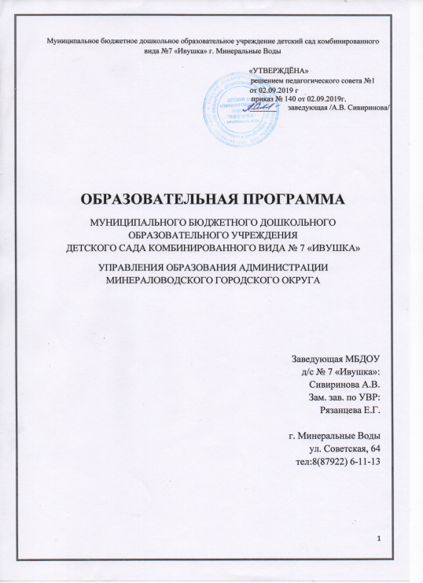
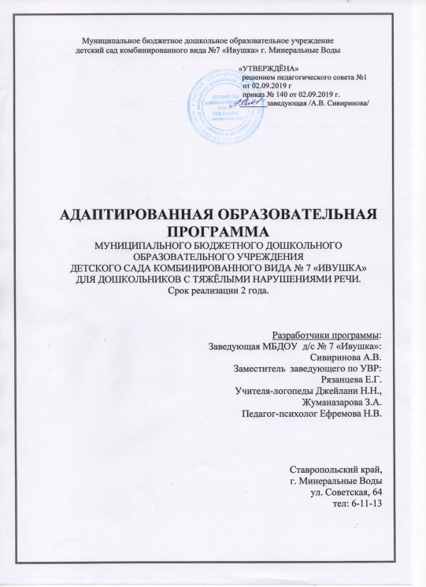

Slide 15
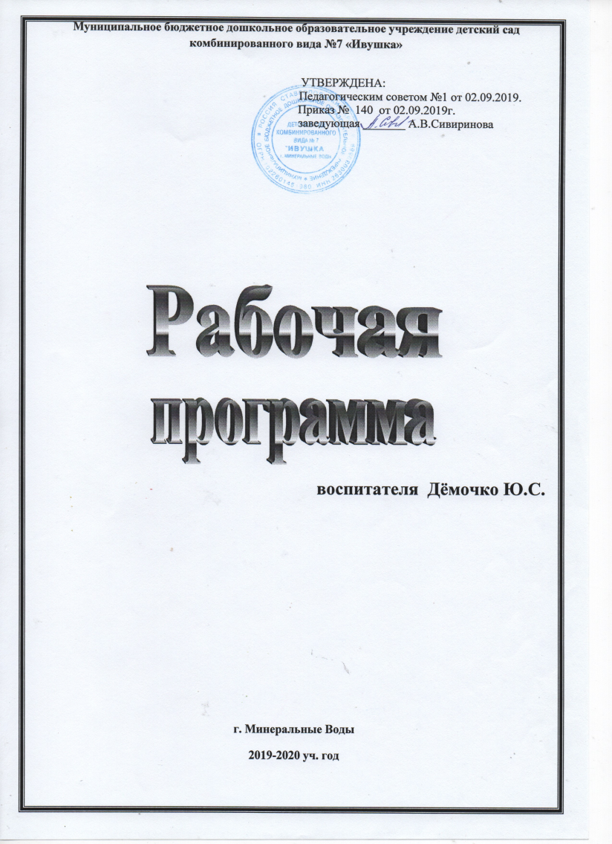
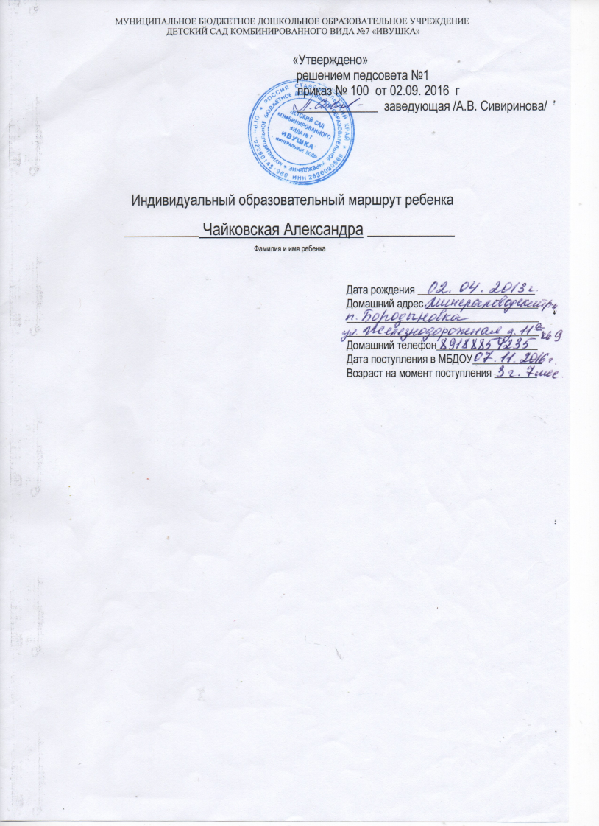

Slide 16
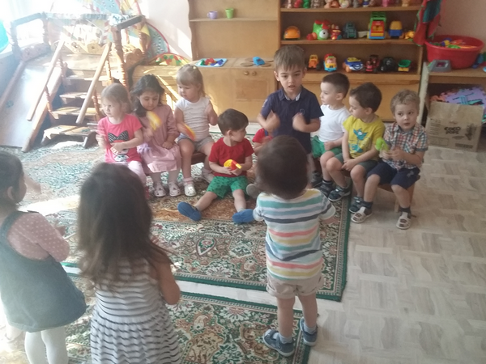
Интегрированное занятие «Знакомство с картиной Б.М. Кустодиева «Масленица»
Музыка в свободной деятельности

Slide 17
Первая группа 12% воспитанников –это «сложные» дети без нормативно оформленного диагноза, - дети с ограниченными возможностями здоровья, в нашем учреждении это дети с тяжёлыми нарушениями речи - дети-инвалиды.

Slide 18
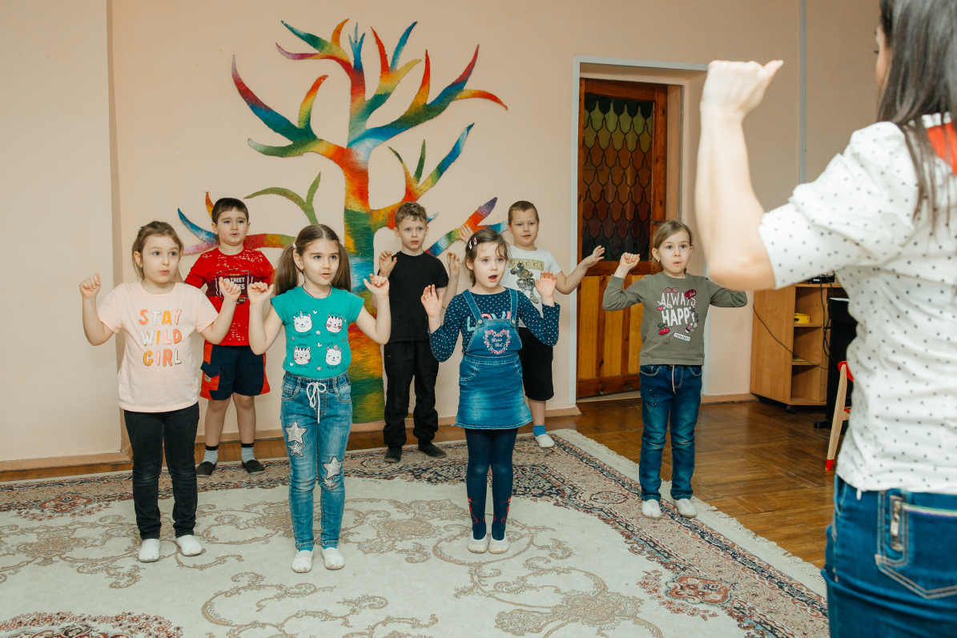
Пение с движениями
Игра на детских музыкальных инструментах

Slide 19
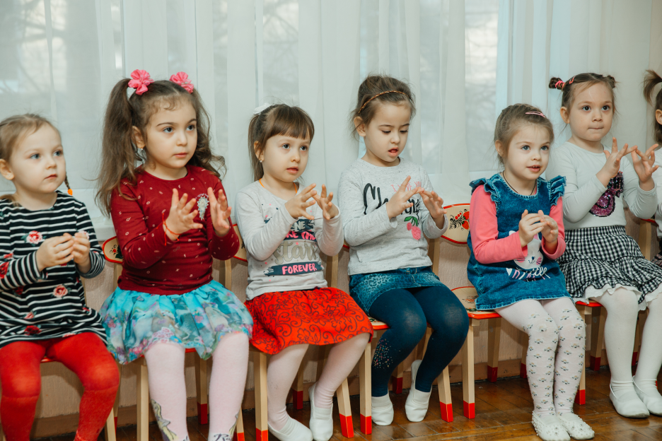
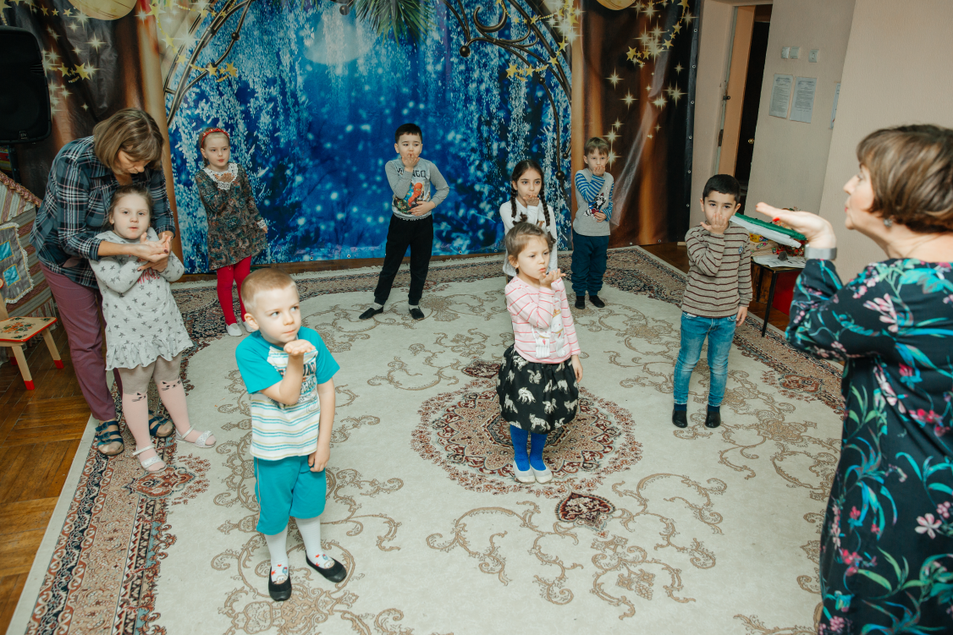
Пальчиковая игра
Дыхательная гимнастика

Slide 20
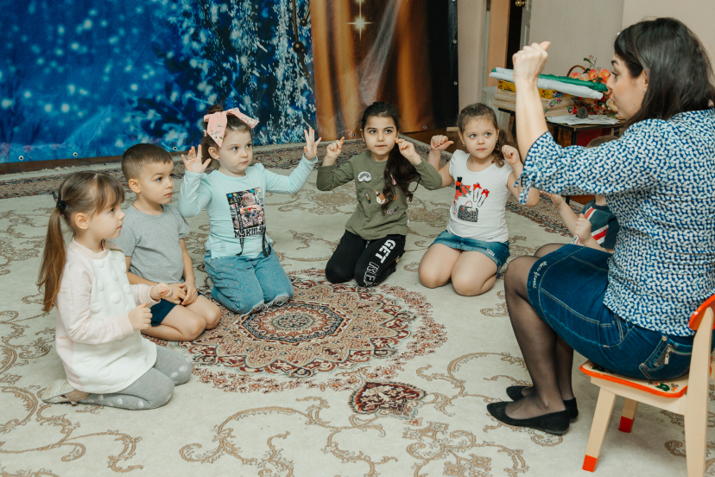
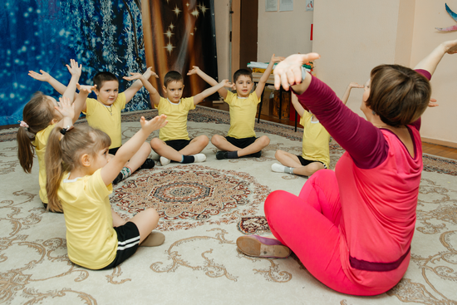
Пальчиковая игра с музыкальным сопровождением
Логоритмические упражнения

Slide 21
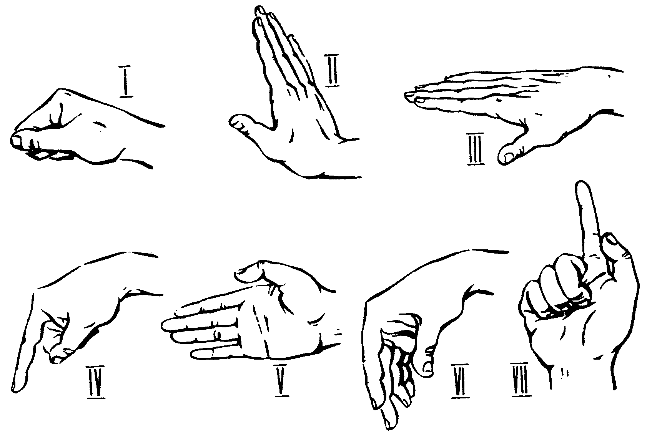
Ручные знаки
по Г. Струве
Мнемотехническая таблица «Скользящие движения вверх и вниз»

Slide 22
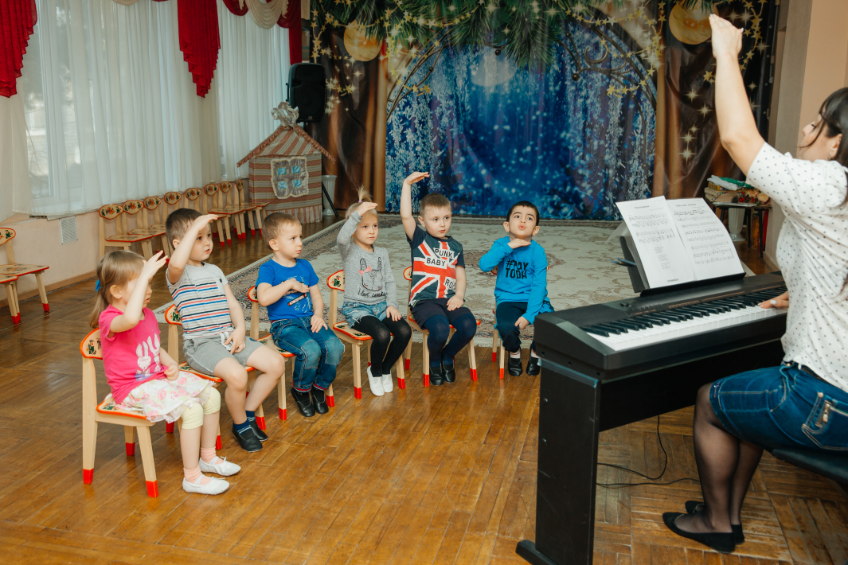
Показ высоты звука рукой

Slide 23
Упражнение «Задуть свечу»

Slide 24
Логоритмические упражнения

Slide 25
Вторая группа – это 88% дети, успешно усваивающие образовательную программу в рамках стандарта дошкольного образования. Индивидуальный подход предполагает постоянное варьирование заданий на занятии, использование заданий различной сложности. Для одних детей использование заданий повышенной сложности. Для других – временно-облегченное (использование таких приемов, как поощрение, подбадривание; применение заданий, заранее рассчитанных на успешное выполнение), таким образом, каждый ребенок выполняет то задание, которое ему посильно.

Slide 26
Приемы индивидуально-дифференцированного подхода при обучении пению: 1) пение фраз песен по подгруппам; 2) пение без сопровождения; 3) постоянное усложнение и вариативность певческих заданий; 4) игровые приемы (в основном, в форме «эхо»); 5) чередование пения «вслух» и «про себя»; 6) моделирование направления движения мелодии; 7) выполнение песен с простейшим ритмическим сопровождением на детских музыкальных инструментах; 8) исполнение мелодического аккомпанемента.

Slide 27
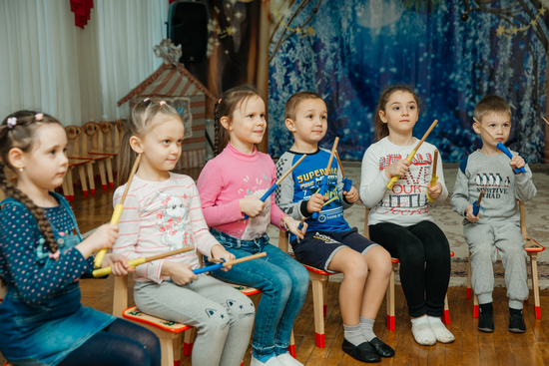
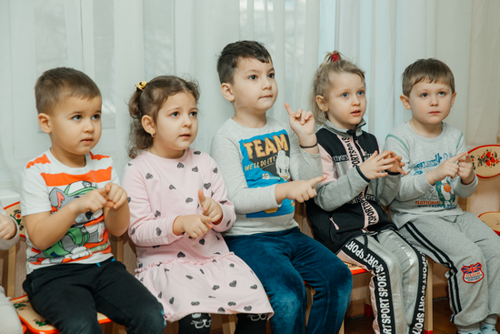
Упражнение «Повтори ритмический рисунок»
Упражнение «Простучи песенку»

Slide 28
курс «Синтез искусств»

Slide 29
Цель курса «Синтез искусств» -общеэстетическое развитие дошкольников средствами изобразительной художественно-творческой деятельности, -приобщение к достижениям мировой художественной культуры в контексте различных видов искусства.

Slide 30
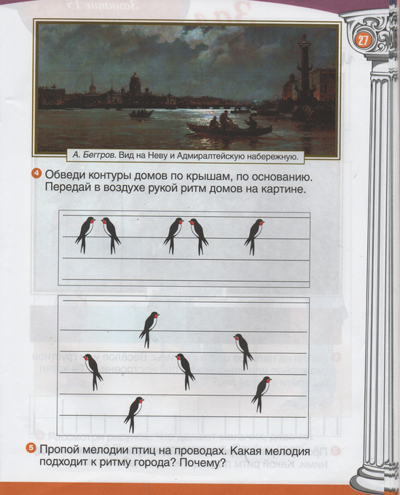
Линия-мелодия-движение

Slide 31
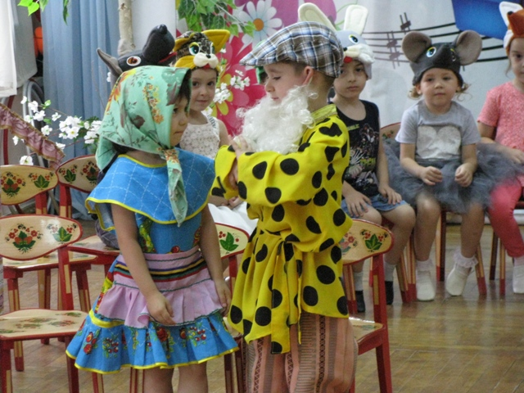
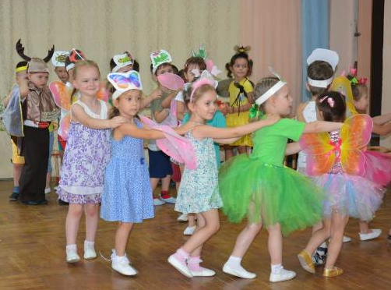
Защита проекта «Приключения непослушного колобка»
Защита проекта «Удивительный мир насекомых»

Slide 32
Третья группа – это дети, которые выделяются яркими, очевидными иногда выдающимися достижениями в той или иной деятельности. По другому – одарённые дети. В практической работе с детьми вместо понятия «одаренный ребенок» следует использовать понятие «признаки одаренности ребенка» или «ребенок с признаками одаренности».

Slide 33
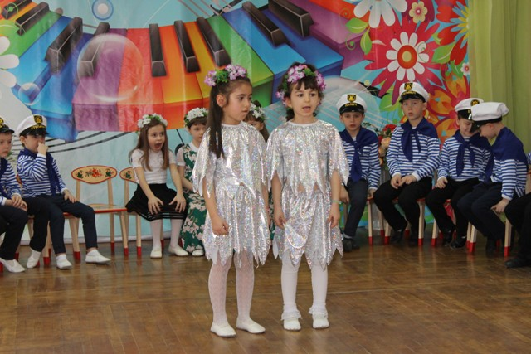
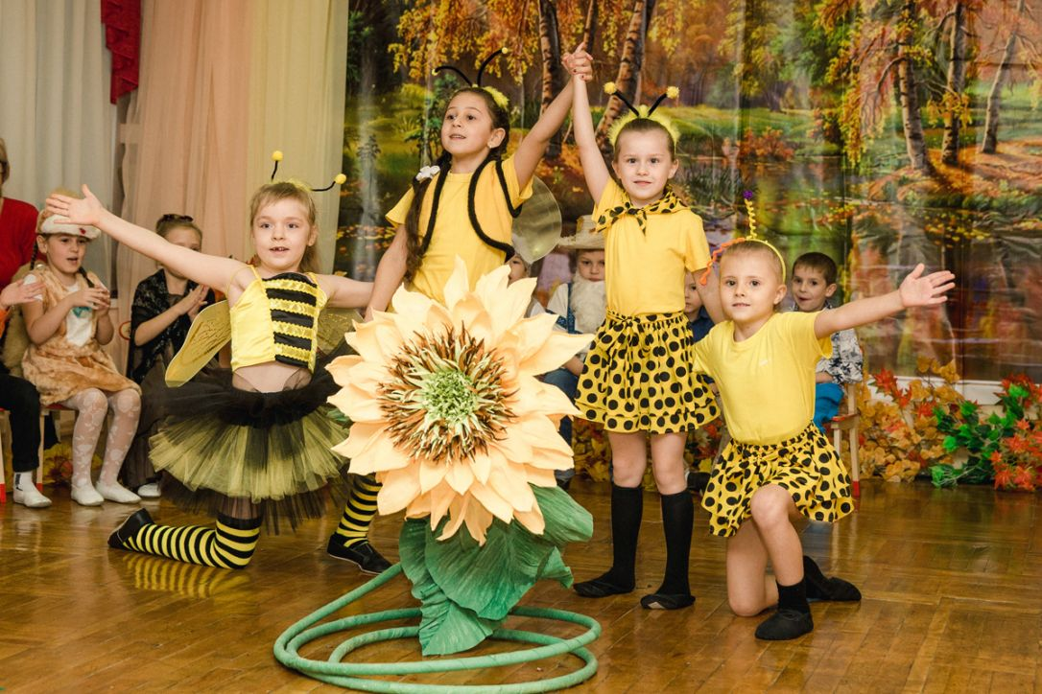
Исполнение песни
«Весенняя капель»
Защита проекта «Приключения непослушного колобка»

Slide 34
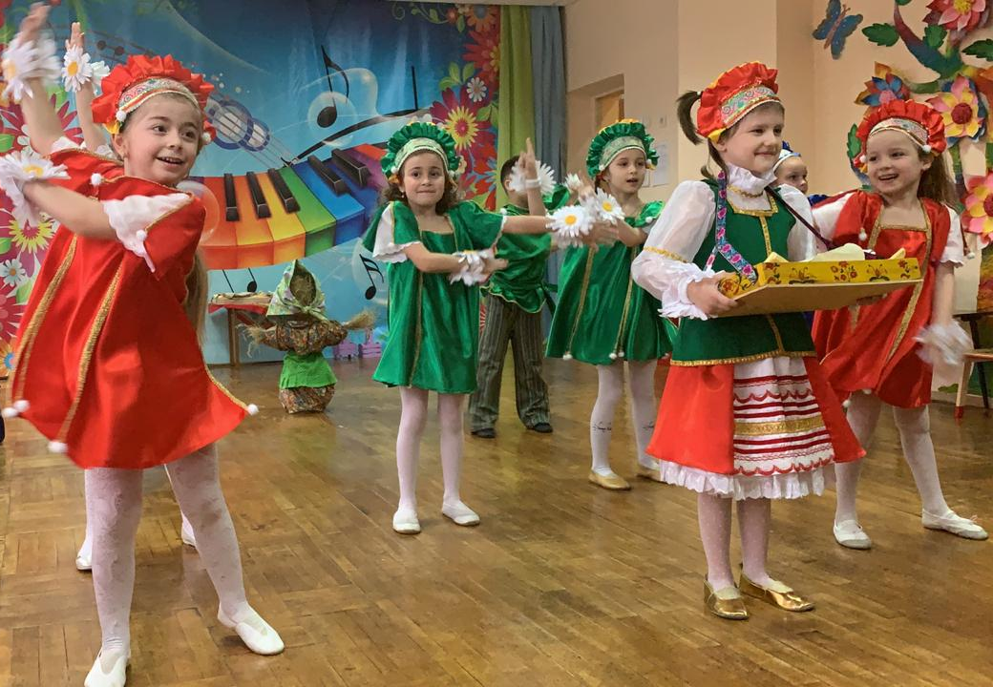
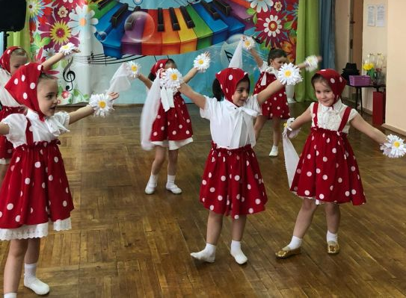
«Широкая Масленица»
«Весёлые Матрёшки»

Slide 35
Экологический фестиваль

Slide 36
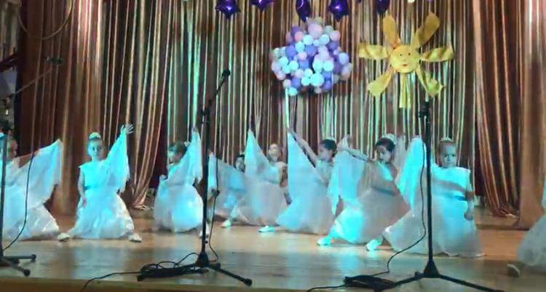
Итоговый концерт в Доме детского творчества

Slide 37
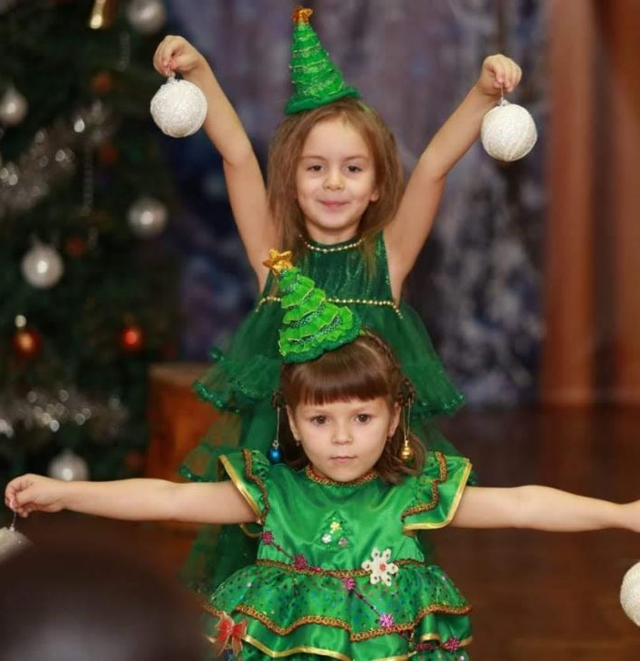
Дуэт «Вальс новогодних ёлочек»
Фрагмент музыкального спектакля «Морковкина свадьба».

Slide 38
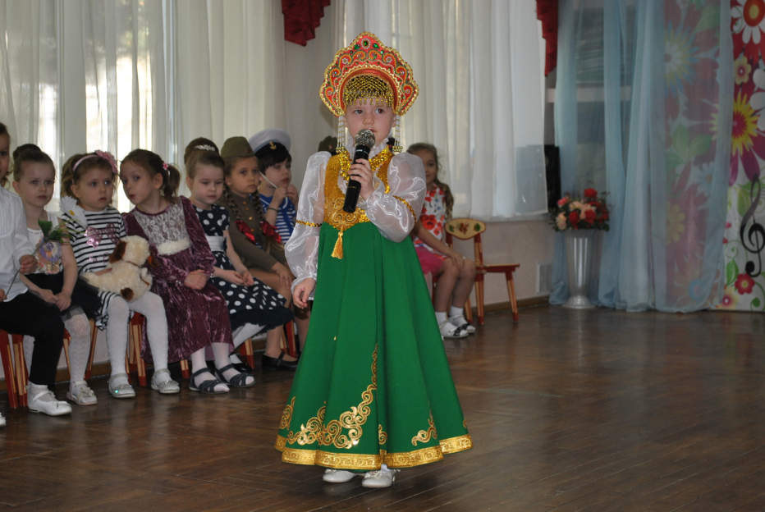
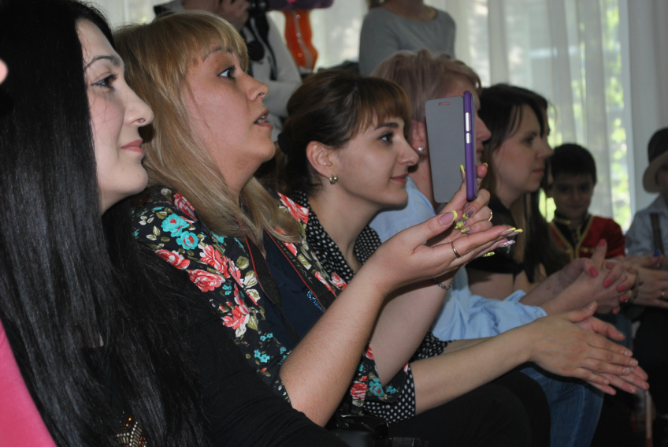
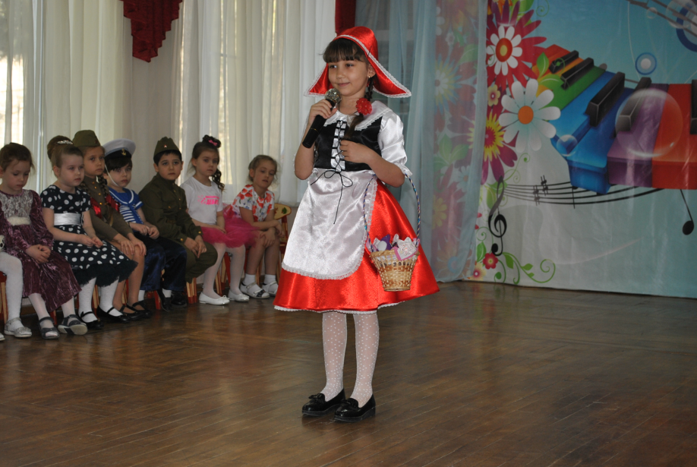
Творческий проект «Фабрика звёзд «Ивушка»
Переживания родителей

Slide 39
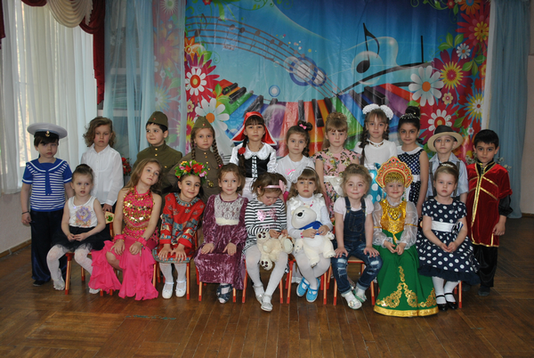
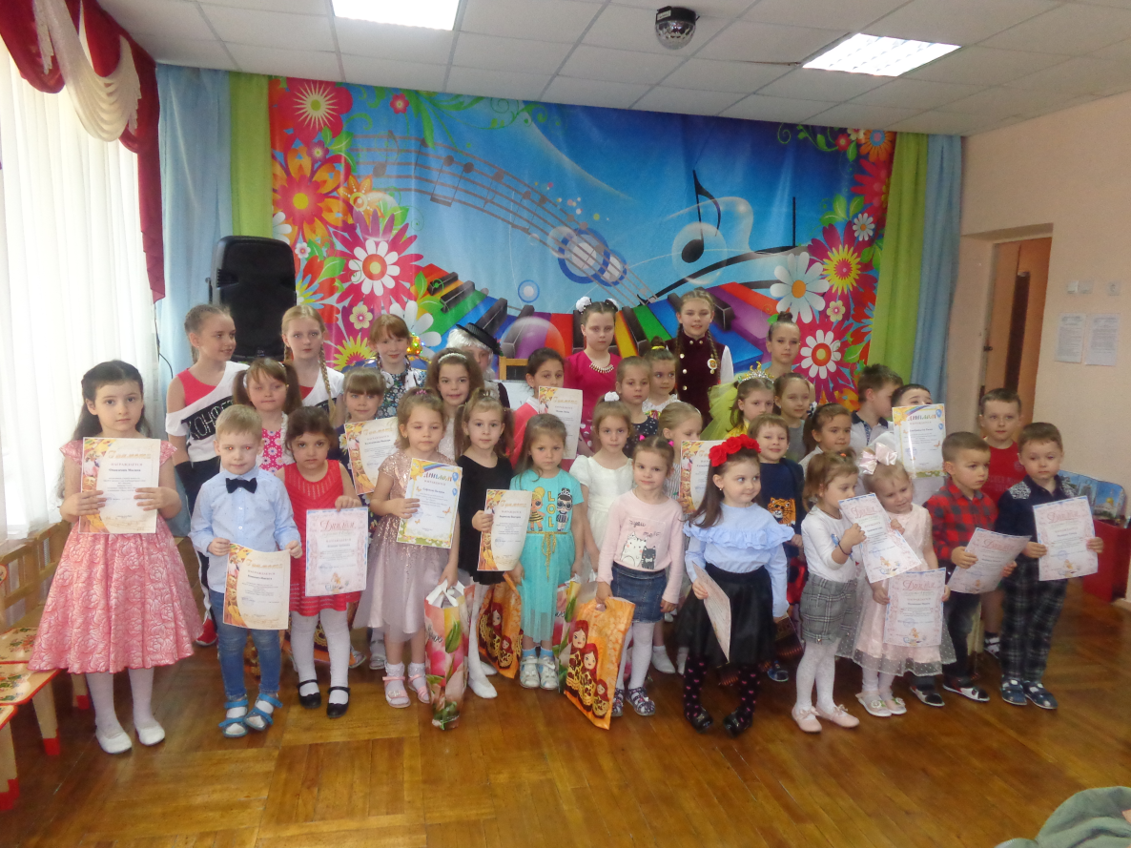
«Фабрика звёзд «Ивушка» – 2018»
«Фабрика звёзд «Ивушка» – 2019»

Slide 40
Принцип «Мини-макса»- максимум содержания, даже сверх программы для тех, кто может и хочет научиться (в том числе и музыкально одарённых детей, не имеющих возможность обучаться дополнительно) и программный минимум – для всех с учётом природных способностей и психолого-физиологического развития. А.А. Леонтьев «Педагогика здравого смысла»

Slide 41
Данный подход позволяет не просто реализовать индивидуально-дифференцированный принцип в отборе содержания и применении технологий и методик музыкального развития детей, но и, по нашему мнению, является эффективным в достижении результатов: -благотворно влияет на компенсаторные функции детей с ОВЗ, даёт толчок в устранении недостатков в развитии, позволяет проявить себя, как творчески-формирующуюся личность;

Slide 42
- обеспечивает подготовленность дошкольников, в соответствии с собственным темпом усвоения материала и с учетом индивидуальных особенностей восприятия; - предупреждает возможное отставание и ликвидации пробелов в знаниях и умениях, приобретенных ранее; - развивает самостоятельность в решении обучающих и творческих задач; - формирует устойчивый интерес к тому или иному виду музыкальной деятельности; - обеспечивает полноценную подготовку к обучению в школе.

Slide 43
Спасибо за внимание!

